Slide 1
Gangguan Sirkulasi Umum dan Darah Janin

Slide 2
Pengertian Sistem Sirkulasi
Sistem peredaran darah atau sistem kardiovaskular atau yang biasa disebut sistem sirkulasi adalah suatu sistem organ yang berfungsi memindahkan zat dan nutrisi ke dan dari sel. Sistem ini juga membantu stabilisasi suhu dan pH tubuh (bagian dari homeostasis).
Sistem Kardiovaskuler dibentuk oleh jantung sebagai pompa, jaringan pembuluh darah sebagai salurannya, dan darah sebagai bagian pembawa yang dialirkan.
Sistem ini menjamin kelangsungan hidup organisme, didukung oleh metabolisme setiap sel dalam tubuh dan mempertahankan sifat kimia dan fisiologis cairan tubuh.

Slide 3
Peran Sistem Kardiovaskuler
Mengalirkan darah mengangkut oksigen dari paru-paru ke sel dan karbon dioksida dalam arah yang berlawanan.
Mengangkut nutrisi yang berasal dari pencernaan seperti lemak, gula dan protein dari saluran pencernaan ke jaringan tubuh untuk metabolisme sel, sesuai dengan kebutuhan, diproses atau disimpan.
Mengangkut metabolit yang dihasilkan atau produk limbah (seperti urea atau asam urat) menuju jaringan lain atau organ-organ ekskresi (ginjal dan usus besar).
Mendistribusikan zat-zat seperti hormon, sel-sel kekebalan tubuh dan bagian-bagian dari sistem pembekuan dalam tubuh.

Slide 4
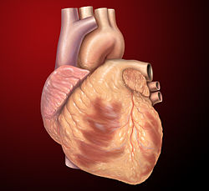
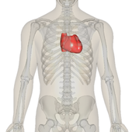
Jantung
Jantung terletak dalam mediastinum di rongga dada.
Jantung sebagai organ pemompa darah, terdiri atas dua pompa yang terpisah.
pembuluh darah sebagai penyalur darah ke jaringan.

Slide 5
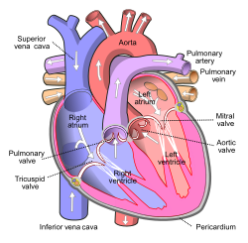
4 Ruang Jantung:
Atrium kanan: tempat penyimpanan darah dan sebagai penyalur darah dari vena2 sirkulasi sistemik ke dalam ventrikel kanan
Atrium Kiri : Menerima darah yang sudah dioksigenisasi dari paru-paru
Ventrikel Kanan : Menerima darah dari atrium kanan dan selanjutnya disalurkan ke paru-paru
Ventrikel Kiri : menerima darah yang kaya O2 kemudian di pompa ke aorta dan organ tubuh

Slide 6
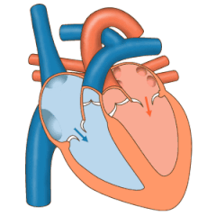
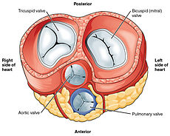
Katup Jantung
4 katup jantung yang berfungsi mempertahankan aliran darah tetap searah melalui ruangan jantung:
Katup Atrioventrikularis: memisahkan atrium dengan ventrikel
Katup Trikuspidalis, terletak antara atrium kanan dan ventrikel kanan
Katup Mitralis/ bikuspidalis, terletak atrium kiri dan ventrikel kiri
Katup Semilunaris: memisahkan arteria Pulmonaris dan aorta dari ventikel yang bersangkutan
Katup Aorta, terletak antara ventrikel kiri dan aorta
Katup Pulmonalis, terletak ventrikel kanan dan arteria pulmonalis

Slide 7
Sistem peredaran darah besar
Sistem peredaran darah besar adalah sistem peredaran darah yang mengangkut darah yang kaya akan oksigen dari jantung menuju ke seluruh tubuh kemudian kembali lagi ke jantung.
Darah yang dipompa ke seluruh tubuh kaya oksigen, sementara darah yang dibawa ke jantung dari tubuh miskin oksigen dan banyak mengandung karbondioksida.
Sirkulasinya: Jantung (ventrikel kiri) → Aorta → Arteri → Kapiler (seluruh tubuh) → Vena → Jantung (atrium kanan).
Sistem peredaran darah kecil
Sistem peredaran darah kecil adalah sistem peredaran darah dari jantung ke paru-paru kembali lagi ke jantung dengan membawa darah yang mengandung karbondioksida.
Darah yang dipompa ke paru miskin oksigen dan mengandung banyak karbondioksida, sementara darah yang dibawa ke jantung dari paru kaya akan oksigen.
Sirkulasinya: Jantung (ventrikel kanan) → Arteri Pulmonalis → Paru-paru → Vena Pulmonalis → Jantung (atrium kiri)

Slide 8
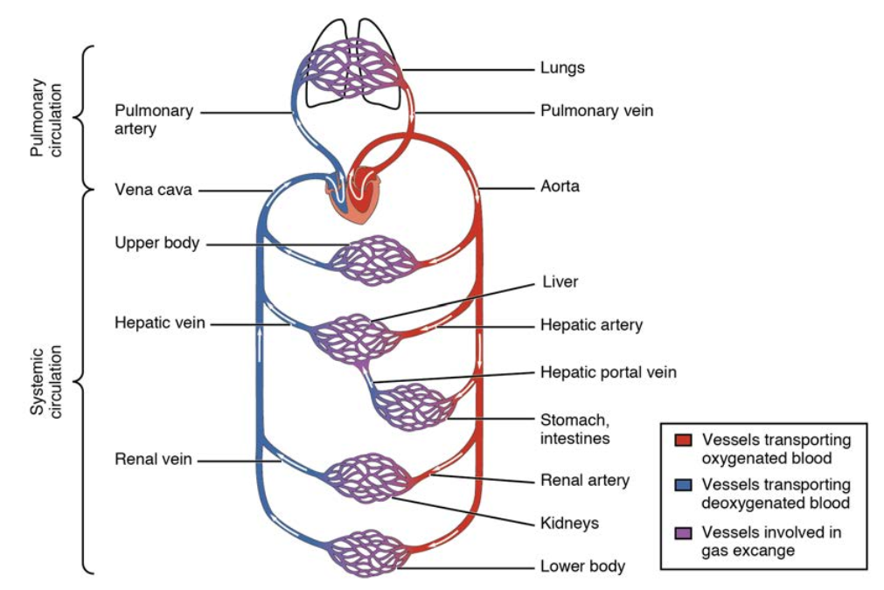
Sirkulasi Darah

Slide 9
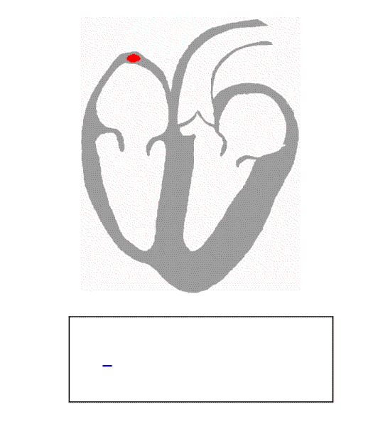
Sistem Konduksi Jantung
Jaringan konduksi memiliki sifat-sifat :
Otomatisasi : Kemampuan menghasilkan impuls secara spontan
Ritmisasi : Pembangkitan impuls yang teratur
Konduktivitas : Kemampuan untuk menyalurkan impuls
Daya Rangsang : Kemampuan untuk menanggapi stimulasi

Slide 10
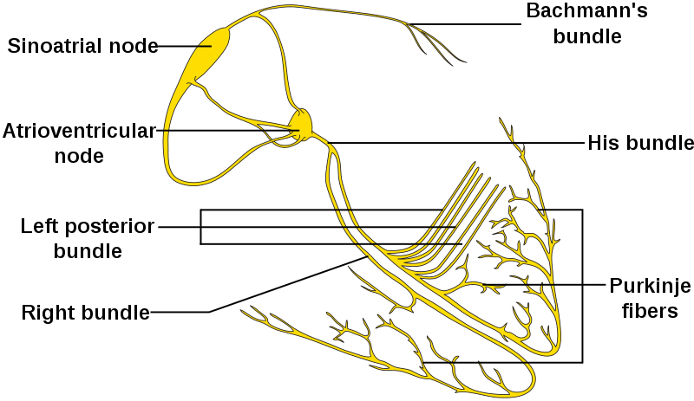
Perjalanan Sistem Konduksi Jantung
Impuls jantung berasal dari Nodus Sinoatrialis (SA) → Pemacu alami dari jantung
Impuls di jantung menyebar dari Nodus SA → Nodus Atrioventrikularis → Bundle His → Serabut Purkinje
Dari Nodus SA juga ke sistem penghantar khusus atrium dan ke otot atrium (berkas Bachman) mempermudah hantaran ampuls dari atrium kanan ke atrium kiri

Slide 11
Fase-fase siklus jantung :
Darah vena
1.Mild–diastole : atrium dan ventikel (istirahat) Atrium
Ventrikel
2. Diastole lanjut : Depolarisasi menyebar mel atrium dan
berhenti pd nodus AV Otot atrium kontraksi
3. Sistole awal : Depolarisasi menyebar dr nodus AV
miokardium ventrikel Ventrikel kontraksi Tek > atrium,
katup AV menutup (menimbulkan bunyi)
4. Sistole lanjut : Setelah tek ventrikel > tek dlm pebulu darah
katup semilunaris membuka sirkular pulmonalis
dan sistemik
5. Diastole awal : Gel repolarisasi meyebar mel miokardium
ventrikel (istirahat) tek < dr atrium katup semilunaris
tertutup ( bunyi jantung kedua)
Katup AV

Slide 12
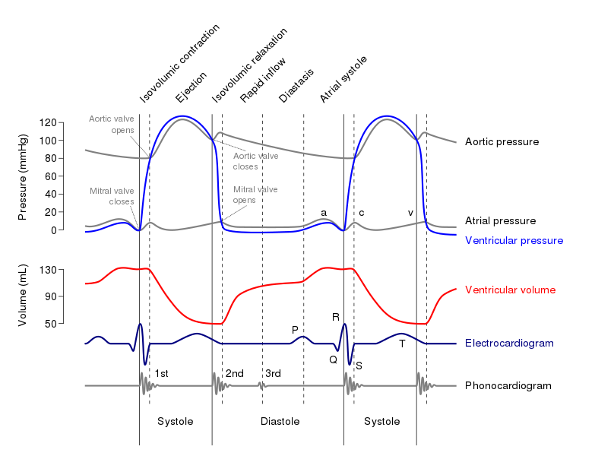

Slide 13
Sirkulasi Pada Janin dan Bayi Baru Lahir

Slide 14
Sistem kardiovaskuler ialah sistem organ pertama yang berfungsi dalam perkembangan manusia.
Pembentukan pembuluh darah dan sel darah dimulai pada minggu ketiga dan bertujuan menyuplai oksigen dan nutrien dari ibu kepada embrio.
Pada akhir minggu ketiga, tabung jantung mulai berdenyut. Selama minggu keempat dan kelima, jantung berkembang menjadi organ empat serambi. Dan pada tahap akhir masa embrio, perkembangan jantung lengkap.
Pada saat bayi lahir terdapat berbagai macam perubahan fisiologis atau adaptasi fisiologis yang bertujuan untuk memfasilitasi penyesuaian pada kehidupan ekstrauterin (luar uterus).
Pada masa transisi dari intrauterin (dalam uterus) ke ekstrauterin (luar uterus) tersebut perlu pernapasan spontan dan perubahan kardiovaskuler beserta perubahan organ lain menjadi organ dengan fungsi tidak lagi tergantung pada ibu.

Slide 15
Pada sistem peredaran darah, terjadi perubahan fisiologis pada bayi baru lahir, yaitu setelah bayi itu lahir akan terjadi proses pengantaran oksigen ke seluruh jaringan tubuh, maka terdapat perubahan, yaitu penutupan foramen ovale pada atrium jantung dan penutupan duktus arteriosus antara arteri paru dan aorta.
Perubahan pola sirkulasi merupakan hal yang esensial dalam kehidupan ekstrauterin. Bayi baru lahir melalui periode transisi yang merupakan fase tidak stabil selama 6 sampai 8 jam pertama kehidupan, yang akan dilalui oleh semua bayi dengan mengabaikan usia gestasi atau sifat persalinan dan kelahiran.
Dalam beberapa saat, perubahan tekanan yang luar biasa terjadi di dalam jantung dan sirkulasi bayi baru lahir. Sangat penting untuk memahami perubahan sirkulasi janin ke sirkulasi bayi yang secara keseluruhan saling berhubungan dengan fungsi pernapasan dan oksigenasi yang adekuat.

Slide 16
Pembentukan Jantung dan Pembuluh Darah Besar
Struktur primer pembentukan jantung berlangsung terutama pada minggu ke 3 sampai dengan minggu ke 8 gestasi.
Sistem kardiovaskuler terbentuk dari jaringan angioblastik yang berasal dari sel-sel mesenkim mesoderm.
Secara umum, embriogenesis jantung normal terdiri dari 4 tahapan yaitu
Pembentukkan buluh jantung (tubing),
Pembentukan jerat jantung/perputaran bagian-bagian bakal jantung dan arteri besar (looping),
Pembentukan sekat jantung (septasi),
Pergeseran bagian-bagian jantung sebelum mencapai bentuk akhirnya (migrasi)

Slide 17
Sirkulasi darah janin selama dalam kandungan tidak sama dengan sirkulasi darah setelah lahir atau pada orang dewasa, karena paru janin belum berkembang sehingga oksigen diambil melalui perantaraan plasenta.
Plasenta merupakan jaringan dinding rahim dengan jonjot-jonjot yang mengandung banyak pembuluh darah, merupakan tempat pertukaran zat dimana zat yang diperlukan diambil dari darah ibu dan yang tidak berguna dikeluarkan.
Plasenta terbentuk pada minggu ke 8 kehamilan dan merupakan bagian konsepsi yang menempel pada endometrium uterus serta terikat kuat sampai bayi lahir.
Fungsi plasenta antara lain:
menyediakan makanan untuk janin yang diambil dari darah ibu,
bekerja sebagai paru janin dengan menyediakan oksigen darah janin,
menyingkirkan sisa pembakaran dari janin serta
sebagai penghalang mikroorganisme penyebab penyakit yang akan masuk ke dalam tubuh janin

Slide 18
Sistem sirkulasi darah janin meliputi vena umbilikalis, duktus venosus arantii, foramen ovale, duktus arteriosus botalli, dan arteri umbilikalis.
Vena umbilikalis yaitu pembuluh darah yang membawa darah dari plasenta ke peredaran darah janin, darah yang dibawanya banyak mengandung nutrisi dan oksigen.
Duktus venosus arantii, pembuluh darah yang menghubungkan vena umbilikalis dengan vena cava inferior. Foramen ovale yaitu suatu lubang antara atrium kanan dan kiri, lubang ini akan tertutup setelah janin lahir.
Duktus arteriosus botalli yaitu pembuluh darah yang menghubungkan arteri pulmonalis dengan aorta.
Sedangkan arteri umbilikalis yaitu pembuluh darah yang membawa darah janin ke plasenta.
Kedua arteri dan vena umbilikalis terbungkus dalam suatu saluran yang disebut duktus umbilikalis (tali pusat)

Slide 19
Perjalanan sirkulasi janin bersifat pararel yang artinya sirkulasi paru dan sirkulasi sistemik berjalan sendiri-sendiri dan antara keduanya dihubungkan oleh pirau intrakardiak dan ekstrakardiak.
Untuk memenuhi kebutuhan respirasi, nutrisi, dan ekskresi, janin memerlukan sirkulasi yang berbeda dengan sirkulasi ekstrauterin.
Kondisi ini berbeda dengan sirkulasi bayi, dimana sirkulasi paru dan sirkulasi sistemik berjalan secara seri.
Pada janin sirkulasi darah dengan oksigen relatif yang cukup (PO₂=30 mmHg) mengalir dari plasenta melalui vena umbilikalis.
Separuh jumlah darah ini mengalir ke hati, dan melalui vena hepatika ke vena cava inferior, sedangkan sisanya melalui ductus venosus langsung (memintas hati) ke vena cava inferior, yang juga menerima darah dari tubuh bagian bawah.
Sebagian besar darah dari vena cava inferior mengalir ke dalam atrium kiri melalui formen ovale, selanjutnya ke ventrikel kiri yang kemudian dipompa memasuki aorta asendens dan sirkulasi koroner. Dengan demikian sirkulasi otak dan sirkulasi koroner mendapat darah dengan PO₂ yang cukup

Slide 20
Sebagian kecil darah dari vena cava inferior memasuki ventrikel kanan melalui katup trikuspid.
Darah yang kembali dari leher dan kepala janin mengandung O2 sangat rendah (pO2 = 10 mmHg) memasuki atrium kanan melalui vena cava superior, dan bergabung dengan darah dari sinus koronarius menuju ventrikel kanan, selanjutnya ke arteri pulmonalis.
Pada janin hanya 15% darah dari ventrikel kanan yang memasuki paru, selebihnya melewati duktus arteriosus menuju aorta desendens, bercampur dengan darah dari aorta asendens.
Darah dengan kandungan oksigen yang rendah ini akan mengalir ke organ-organ tubuh sesuai dengan tahanan vaskuler masing-masing, dan juga ke plasenta melalui arteri umbilikalis yang keluar dari arteri iliaka interna.
Dari gambaran sirkulasi tersebut, aorta asendens menerima darah yang jauh lebih sedikit daripada aorta desendens yang selain menerima darah dari aorta asendens juga dari duktus arteriosus.
Kondisi ini membuat istmus aorta janin sempit dan melebar setelah lahir ketika duktus menutup.
Diameter ductus arteriosus pada janin sama dengan diameter aorta dan tekanan arteri pulmonalis juga sama dengan tekanan aorta.
Tahanan vaskuler pulmoner masih tinggi oleh karena konstruksi otot arteri pulmonalis.
Dimensi aorta dan arteri pulmonalis dipengaruhi oleh aliran darah ke kedua pembuluh ini.
Pada kelainan dengan hambatan aliran ke arteri pulmonalis, seluruh curah jantung akan menuju aorta asendens hingga penyempitan istmus tidak terjadi.
Sebaliknya, apabila aliran ke aorta asendens terhambat, misalnya pada stenosis aorta, maka arteri pulmonalis berdilatasi dan terjadi hipoplasia aorta asendens serta istmus aorta

Slide 21
Perubahan dan Adaptasi Sistem Kardiovaskuler Bayi Baru Lahir
Perubahan yang paling penting dalam sirkulasi setelah bayi lahir adalah karena penghentian mendadak aliran darah dari plasenta dan dimulainya pernapasan melalui paru, sehingga pengambilan oksigen terjadi di sistem pembuluh darah paru.
Perubahan yang terjadi adalah:
penurunan tahanan vaskuler pulmonal,
peningkatan tahanan vaskuler sistemik,
penutupan foramen ovale,
penutupan duktus arteriosus, duktus venosus, vena umbilikalis dan arteri umbilikalis

Slide 22
1. Penurunan tahanan vaskuler paru dan peningkatan tahanan sistemik
Penurunan tahanan vaskuler paru terjadi akibat ekspansi mekanik paru, peningkatan saturasi oksigen arteri pulmonalis dan PO2 alveolar ketika bayi menangis untuk pertama kalinya.
Penurunan tahanan arteri pulmonalis, menyebabkan aliran darah pulmonal meningkat sehingga paru dapat berkembang.
Penurunan tahanan arteri pulmonalis dipengaruhi oleh perubahan pada dinding arteriol paru.
Lapisan medial arteri pulmonalis perifer berangsur-angsur menipis, dan pada usia 10-14 hari tahanan arteri pulmonalis sudah seperti kondisi orang dewasa.
Sedangkan tekanan darah sistemik tidak segera meningkat dengan pernapasan pertama, biasanya terjadi secara berangsur-angsur, bahkan mungkin tekanan darah turun lebih dulu dalam 24 jam pertama

Slide 23
2. Penutupan foramen ovale
Setelah plasenta terlepas dari sirkulasi, aliran darah melalui vena cava inferior yang menuju ke kedua atrium menurun.
Ketika pernapasan dimulai, aliran darah ke atrium kiri yang melalui jaringan pulmonal meningkat.
Perubahan pola aliran yang menuju ke jantung ini mengubah hubungan antara tekanan atrium kiri dan kanan.
Tekanan atrium kiri, yang pada janin dalam kandungan lebih rendah daripada atrium kanan, kini menjadi lebih tinggi, sehingga menyebabkan katup foramen ovale menutup.
Walaupun penutupan fungsional foramen ovale terjadi pada kebanyakan bayi, penutupan secara anatomis tidak selalu sempurna, dan foramen tersebut dapat tetap ada untuk beberapa tahun, kadang-kadang sampai dewasa.

Slide 24
3. Penutupan Duktus Arteriosus
Duktus arteriosus menutup secara fungsional pada 10-15 jam setelah lahir.
Penutupan permanen terjadi pada usia 2-3 minggu.
Duktus arteriosus janin mengandung otot polos medialis yang dipertahankan dalam keadaan relaksasi oleh kerja prostaglandin E2 sirkulasi.
Setelah persalinan, plasenta yang merupakan sumber PGE2 diangkat dan terjadi peningkatan aliran darah pulmonal yang meningkatkan metabolisme seluruh PGE sirkulasi.
Sebagai akibatnya, konsentrasi PGE2 dalam serum menurun dan tidak ada yang menghalangi konstriksi duktus arteriosus.
Di samping itu, peningkatan tekanan oksigen arteri (PaO2) dan peningkatan substansi vasoaktif seperti bradikinin, katekolamin dan histamin juga menyebabkan konstriksi dari otot polos dari dinding pembuluh darah duktus arteriosus.
Oksigen yang mencapai paru pada waktu pernapasan pertama merangsang pelepasan bradikinin.
Bradikinin mempunyai efek kontraktil terhadap otot polos.
Aksi ini tergantung dari kadar oksigen yang tinggi dalam darah arteri setelah terjadinya pernafasan pertama.
Ketika PO2 dalam darah diatas 50 mmHg, dinding duktus arteriosus akan mengalami konstriksi. Pada keadaan hipoksia seperti sindrom gangguan pernafasan dan prematuritas, duktus arteriosus dapat tetap terbuka atau disebut Duktus Arteriosus Persisten.

Slide 25
4. Penutupan duktus venosus, vena dan arteri umbilikalis.
Terputusnya hubungan peredaran darah ibu dan janin akibat dipotong dan diikatnya tali pusat, arteri umbilikalis dan duktus venosus akan mengalami obliterasi, dengan demikian kebutuhan oksigen dan nutrisi tidak tergantung lagi dari ibu.
Melainkan oksigen akan dipenuhi oleh udara yang dihisap paru, dan nutrisi akan diperoleh dari makanan yang dicerna oleh sistem pencernaan bayi itu sendiri

Slide 26
Perbedaan Sistem Kardiovaskuler Janin dengan Bayi Baru Lahir
Pada janin terdapat pirau intrakardiak (foramen ovale) dan pirau ekstrakardiak (duktus arteriosus Botalli, duktus venosus Arantii) yang efektif. Arah pirau adalah dari atrium kanan ke atrium kiri melalui foramen ovale, dan dari arteri pulmonalis menuju ke aorta melalui duktus arteriosus. Pada sirkulasi setelah lahir pirau intrakardiak maupun intrakardiak ini tidak ada.
Pada janin, ventrikel kiri dan kanan bekerja serentak, sedangkan pada keadaan setelah lahir ventrikel kiri berkontraksi sedikit lebih awal dari ventrikel kanan.
Pada janin ventrikel kanan memompa darah ke sistemik yang tahanannya tinggi, sedangkan ventrikel kiri melawan tahanan yang rendah yaitu plasenta. Pada keadaan setelah lahir, ventrikel kanan akan memompa darah ke paru yang tahannnya jauh lebih rendah daripada tahanan sistemik yang dibawa oleh ventrikel kiri.
Pada janin darah yang dipompa oleh ventrikel kanan sebagian besar menuju aorta melalui duktus arteriosus, dan hanya sebagian kecil yang menuju ke paru. Pada keadaan setelah lahir darah dari ventrikel kanan seluruhnya ke paru.
Pada saat janin, paru memperoleh oksigen dari darah yang mengambilnya dari plasenta, setelah janin lahir paru memberi oksigen pada darah.
Pada janin, plasenta merupakan tempat terutama untuk pertukaran gas, makanan, dan ekskresi. Pada keadaan setelah lahir organ-organ lain mengambil alih berbagai fungsi tersebut.
Pada janin, adanya plasenta menjamin adanya pertukaran gas bertahanan rendah. Sedangkan pada keadaan setelah lahir hal ini tidak ada

Slide 27
Gangguan kardiovaskuler

Slide 28
1. Aterosklerosis
Penimbunan lipid, endapan kalsium, fibrinogen sehingga
Mempersempit lumen pembuluh darah
Faktor Resiko yg tidak dapat diubah :
Usia
Jenis kelamin
Ras
Riwayat keluarga

Slide 29
Faktor Risiko (yang dapat diubah )
Hiperlipidemia
Merokok
Homosistein ( produk antara metionin sistein )
Obesitas
Diabetes
Gaya hidup (kurang gerak)
Stres psikososial

Slide 30
Medikamentosa
Asam nikotinat (Niacin)
Khasiat : menurunkan LDL dan VLDL sedangkan HDL dinaikan
ES : Muka memerah dan rasa panas, gatal2, nyeri kepala, iritasi
kulit
Dosis : 3 x 100 mg pd saat makan max 2-9 gr/ H
2. Klofibrat (Arterol, Liposol)
menurunkan VLDL sedangkan terhadap LDL rendah
ES : Paling sering gang sal pencernaan, ngantuk, stimulasi nafsu
makan, resiko batu empedu dan radang empedu
Interaksi : dengan Furosemid dan antidiabetik oral efeknya
Dosis : Permulaan 500 mg/ H berangsur dinaikan 3-4 x 500 mg
d.c/ p.c
Interaksi : * antikoagulan efek antikoagulan
* antidiabetes (oral) efek obat antidibetes oral

Slide 31
3. Gemfibrosil (Lopid, Lipozil)
idem klofibrat
Dosis : 2 x 600 mg ½ jam a.c, pemeliharaan 900-1500 mg/H
Interaksi : * efek aminofilin meningkat
4. Simvastatin (zocor)
E.S : umumnya rambut rontok, gang psikis dan kerusakan hati
Dosis : permulaan 10 mg malam hari dinaikan ad 40 mg
selama 4 minggu
5. Untuk menurunkan kadar homosistein
- As folat 0,4-1mg/H
- Vit B6 20-50 mg
- Vit B12 0,5-1 mg

Slide 32
2. infark miokardial
Serangan jantung atau infark miokardial adalah terhentinya aliran darah, meskipun hanya sesaat, yang menuju ke jantung, dan mengakibatkan sebagian sel jantung menjadi mati. Penyebab terbanyak diakibatkan penyumbatan pembuluh darah.
Serangan jantung terutama disebabkan oleh penyakit jantung koroner. Pada penyakit jantung koroner, sejenis plak terbentuk di bagian dalam arteri jantung → atherosclerosis. Plak terbentuk dari kolesterol dan sel-sel lainnya. Jumlah plak meningkat perlahan-lahan dan membuat bagian dalam pembuluh darah menyempit. Sedikit darah dapat mengalir melaluinya dan keping darah dapat menumpuk di depan plak dan membuat penggumpalan. Jika penggumpalan pecah dan tersendat di bagian pembuluh darah yang menyempit, maka serangan jantung terjadi.
Serangan jantung adalah gawat darurat.
Penyakit jantung merupakan penyebab kematian nomor satu pada orang dewasa di Amerika.

Slide 33
Faktor Risiko
Memasuki usia 45 tahun bagi pria.
Bagi wanita, memasuki usia 55 tahun atau mengalami menopause dini (sebagai akibat operasi).
Riwayat penyakit jantung dalam keluarga.
Diabetes.
Merokok.
Tekanan darah tinggi (hipertensi).
Kegemukan (obesitas).
Gaya hidup yang kurang baik.
Stress.

Slide 34
Gejala
Nyeri → Angina merupakan perasaan sesak di dada atau perasaan dada diremas-remas, yang timbul jika otot jantung tidak mendapatkan darah yang cukup. Ada yang tidak merasakan nyeri sama sekali (silent ischemia).
Sesak napas
Kelelahan atau kepenatan
Palpitasi (jantung berdebar-debar)
Pusing & pingsan

Slide 35
Diagnosis
Kriteria:
Gejala yang berhubungan dengan iskemia jantung
EKG: perubahan segmen ST, LBBB baru, atau Q patologis
Perubahan gerak dinding jantung pada pencitraan
Adanya thrombus pada angiogram/ otopsi

Slide 36
Klasifikasi Infark Miokard
MI spontan berhubungan dengan erosi plak dan/atau ruptur fisura, atau diseksi
MI berhubungan dengan iskemia → peningkatan kebutuhan oksigen atau penurunan suplai, misal kejang arteri koroner, emboli koroner, anemia, aritmia, tekanan darah tinggi, atau tekanan darah rendah
Kematian jantung mendadak yang tidak terduga, termasuk serangan jantung, di mana gejala mungkin menunjukkan MI, EKG dapat perubahan sugestif, atau gumpalan darah di arteri koroner dengan angiografi dan/atau otopsi, tetapi sampel darah tidak dapat diperoleh , atau pada saat sebelum biomarker jantung
Terkait dengan angioplasti koroner atau stent
Terkait dengan intervensi koroner perkutan (PCI)
Terkait dengan trombosis stent seperti yang didokumentasikan oleh angiografi atau pada otopsi
Terkait dengan CABG
Terkait dengan diseksi arteri koroner spontan pada wanita muda yang bugar

Slide 37
3. Angina Pectoris
Serangan nyeri hebat dibawah tulang dada yang seringkali
Menjalar ke kedua pundak, adaklanya ke leher / lengan yang
Dirasakan sangat berat terutam timbul jika mengeluarkan tenaga.
Lamanya serangan antara 5 dan 30 menit
Jenis- jenis Angina :
Angina stabil : penciutan arteri jantung ( stenosis) terjadi
selama/ sesudah mengerahkan tenaga.
Angina instabil : angina stabil yang mendadak sangat
memperburuk dan dpt menimbulkan infark
Angina Variant: kejang sementara arteri jantung, serangan
nyeri timbul dengan spontan dalam keadaan istirahat
kebanyakan dimalam hari.

Slide 38
Kadang-kadang jantung atau pembuluh darah di sekitar jantung mengalami kelainan pembentukan selama kehidupan janin. Kelainan ini disebut anomaly kongenital.
Terdapat 3 jenis kelainan utama anomaly kongenital, yaitu:
Stenosis saluran darah di beberapa tempat di jantung atau pembuluh darah utama yang berhubungan erat dengan jantung
Suatu anomaly yang mengakibatkan darah mengalir Kembali dari jantung kiri atau aorta ke jantung kanan atau arteri pulmonal. Jadi darah tidak mengalir melalui sirkulasi sistemik → pirau (shunt) kiri ke kanan
Anomali kelainan yang mengakibatkan darah mengalir secara langsung dari jantung kanan ke jantung kiri, jadi tidak mengalir melalui paru → pirau (shunt) kanan ke kiri

Slide 39
Pengaruh berbagai lesi stenotic yang berbeda dapat dimengerti dengan mudah.
Contoh: stenosis katup aorta kongenital akan menyebabkan efek dinamik yang sama seperti stenosis katup aorta akibat lesi katup lain, lesi, seperti hipertrofi jantung, iskemia otot jantung, penurunan curah jantung, serta kecenderungan untuk timbulnya edema paru berat.
Koarktasio aorta, sering timbul hampir setinggi diafragma. Penyempitan ini menyebabkan tekanan arteri di bagian atas tubuh (di atas tingkat koarktasio) menjadi lebih besar daripada tekanan di tubuh bagian bawah; Sebagian darah harus mengalir melalui koarktasio melalui arteri kolateral yang kecil.

Slide 40
Pencegahan
Gaya hidup
Aktivitas fisik dapat mengurangi risiko penyakit kardiovaskular, dan orang yang berisiko disarankan untuk melakukan olahraga aerobik intensitas sedang selama 150 menit atau 75 menit dalam seminggu. Menjaga berat badan yang sehat, minum alkohol dalam batas yang disarankan, dan berhenti merokok mengurangi risiko penyakit kardiovaskular.
Mengganti lemak tak jenuh ganda seperti minyak zaitun dan minyak lobak sebagai pengganti lemak jenuh. Modifikasi diet direkomendasikan oleh beberapa otoritas nasional, dengan rekomendasi termasuk meningkatkan asupan pati gandum utuh, mengurangi asupan gula (terutama gula halus), mengonsumsi lima porsi buah dan sayuran setiap hari, mengonsumsi dua atau lebih porsi ikan per minggu, dan mengonsumsi 4-5 porsi kacang, biji-bijian, atau kacang-kacangan tawar per minggu.
Mengurangi diet yang tidak sehat (garam berlebihan, lemak jenuh, dan lemak trans) termasuk pelabelan makanan dan persyaratan pemasaran serta persyaratan untuk katering dan restoran, dan merangsang aktivitas fisik.

Slide 41
Pencegahan
Medikamentosa
Statin, obat yang bekerja untuk menurunkan kolesterol darah, menurunkan insiden dan tingkat kematian infark miokard → berisiko tinggi terkena penyakit kardiovaskular.
Aspirin → pencegahan primer, beberapa peneliti merasa bahwa mereka yang memiliki risiko kardiovaskular sangat tinggi tetapi risiko perdarahan rendah harus terus menerima aspirin.
Beta blocker seperti metoprolol atau carvedilol → asalkan tidak ada gagal jantung akut atau blok jantung.
ACE inhibitor → asalkan tidak ada bukti perburukan gagal ginjal, kalium tinggi, tekanan darah rendah, atau penyempitan arteri ginjal yang diketahui.
Yang tidak dapat mentoleransi ACE inhibitor dapat diobati dengan antagonis reseptor angiotensin II.

Slide 42
Tatalaksana
Tatalaksana nyeri : Nitroglycerin → vasodilator, Opioid : morfin
Antitrombotik : Aspirin, Prasugrel dan ticagrelor, Heparin
Angiogram → Primary PCI → pilihan utama
Fibrinolysis → tissue plasminogen activator, reteplase, streptokinase, Tenecteplase
Oksigen: jika saturasi O2 turun dan distress pernapasan

Slide 43
Komplikasi
Dapat terjadi segera setelah infark miokard atau beberapa waktu.
Gangguan irama jantung, termasuk fibrilasi atrium, takikardia dan fibrilasi ventrikel dan blok jantung dapat timbul akibat dari iskemia, jaringan parut jantung, dan lokasi infark
Stroke
Regurgitasi darah melalui katup mitral mungkin terjadi, terutama jika infark menyebabkan disfungsi otot papiler.
Syok kardiogenik, tergantung pada ukuran infark, dan kemungkinan besar terjadi dalam beberapa hari setelah infark miokard akut → penyebab terbesar kematian di rumah sakit.
Pecahnya dinding pemisah ventrikel atau dinding ventrikel kiri dapat terjadi dalam minggu-minggu awal.
Sindrom Dressler, reaksi setelah infark yang lebih besar dan penyebab perikarditis juga mungkin terjadi.
Gagal jantung
Aneurisma miokardium ventrikel kiri

Slide 44
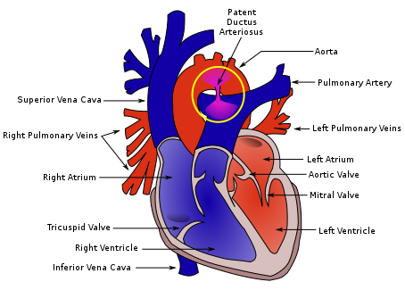
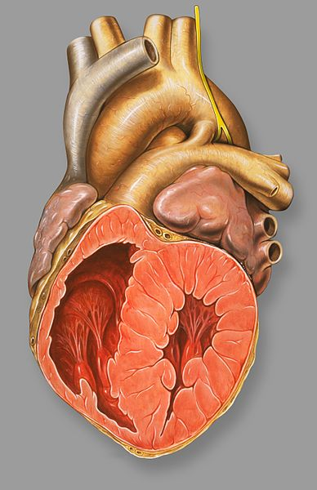
Patent ductus arteriosus

Slide 45
Patent ductus arteriosus
Patent ductus arteriosus (PDA) adalah kondisi medis di mana ductus arteriosus gagal menutup setelah lahir; ini memungkinkan sebagian darah beroksigen dari jantung kiri mengalir kembali ke paru-paru dengan mengalir dari aorta, yang memiliki tekanan lebih tinggi, ke arteri pulmonalis.
PDA adalah kelainan ductus arteriosis bawaan yang ditandai dengan masih terbukanya lubang di aorta.
Sebelum bayi lahir keperluan oksigenasinya didapatkan dari ibunya dan tidak memerlukan kerja paru-paru.
Duktus arteriosus adalah lubang yang memungkinkan darah melewatkan sirkulasi darah paru.

Slide 46
Jika PDA-nya kecil, biasanya tidak akan memberikan gejala karena jantung dan paru-paru tidak perlu bekerja terlalu berat.
Tanda patologis: murmur pada pemeriksaan auskultasi dengan stetoskop.
Jika PDA-nya berukuran besar, bayi akan terlihat bernapas lebih cepat dan dalam dan ada gangguan pertumbuhan.
Gejala ini biasanya baru timbul beberapa minggu setelah kelahiran.
Gejala jarang terjadi pada saat lahir dan segera setelahnya, tetapi kemudian pada tahun pertama kehidupan sering kali timbul peningkatan kerja pernapasan dan kegagalan untuk menambah berat badan pada tingkat yang normal. Seiring waktu, PDA yang tidak dikoreksi biasanya menyebabkan hipertensi pulmonal diikuti oleh gagal jantung sisi kanan.

Slide 47
Setiap bayi lahir dengan duktus arteriosus.
Setelah mereka lahir, ductus ini tidak lagi diperlukan dan normalnya akan menutup dalam beberapa hari.
Normalnya, lubang ini menutup beberapa hari pertama setelah bayi lahir karena bayi akan mulai menggunakan paru-parunya sendiri untuk bernapas.
Namun pada beberapa bayi lubang ini tetap terbuka (paten) sehingga bayi melewatkan tahapan respirasi normal → bayi premature; Penyebab PDA sampai saat ini belum diketahui.

Slide 48
Tanda dan gejala
dispnea (sesak napas)
takikardia (detak jantung melebihi kecepatan istirahat normal)
murmur jantung "seperti mesin" terus menerus (juga digambarkan sebagai "guntur bergulir" dan "ke sana kemari") (biasanya dari aorta ke arteri pulmonalis, dengan aliran yang lebih tinggi selama sistol dan aliran yang lebih rendah selama diastol)
kardiomegali (pembesaran jantung, mencerminkan dilatasi ventrikel dan kelebihan volume)
sensasi subklavikula kiri
denyut nadi
tekanan nadi melebar
peningkatan curah jantung
peningkatan tekanan sistolik
pertumbuhan yang buruk
dd sianosis: sianosis pada ekstremitas bawah tetapi tidak pada tubuh bagian atas.

Slide 49
Tanda dan gejala ……….lanjutan
Orang dengan duktus arteriosus paten biasanya tampak sehat, dengan pernapasan dan detak jantung normal.
Jika PDA sedang atau besar → tekanan nadi melebar dan nadi perifer sering muncul → mengambarkan peningkatan volume sekuncup (Stroke Volume) ventrikel kiri dan aliran darah diastolik ke dasar pembuluh darah paru (awalnya resistensi rendah).
Fisiologi Eisenmenger adalah hipertensi pulmonal akibat pirau kiri ke kanan.
Pulsasi suprasternal dan karotis dapat terlihat akibat peningkatan volume sekuncup ventrikel kiri

Slide 50
Faktor risiko
Kelahiran prematur
Sindrom rubella kongenital
Kelainan kromosom (misalnya, sindrom Down)
Kondisi genetik seperti sindrom Loeys-Dietz (juga akan hadir dengan cacat jantung lainnya), sindrom Wiedemann-Steiner, dan sindrom CHARGE.
Gangguan Spektrum Alkohol Janin

Slide 51
Diagnosa
PDA biasanya didiagnosis menggunakan teknik non-invasif.
Pemeriksaan Ekokardiografi (di mana gelombang suara digunakan untuk menangkap gerakan jantung) dan studi Doppler terkait adalah metode utama untuk mendeteksi PDA.
Elektrokardiografi (EKG) tidak terlalu membantu karena tidak ada ritme atau pola EKG khusus yang dapat digunakan untuk mendeteksi PDA.
Rontgen dada dilakukan untuk menunjukkan ukuran jantung secara keseluruhan (sebagai cerminan dari massa gabungan ruang jantung) dan tampilan aliran darah ke paru-paru.
PDA kecil paling sering menyertai jantung berukuran normal dan aliran darah normal ke paru-paru.
PDA besar umumnya menyertai siluet jantung yang membesar dan peningkatan aliran darah ke paru-paru

Slide 52
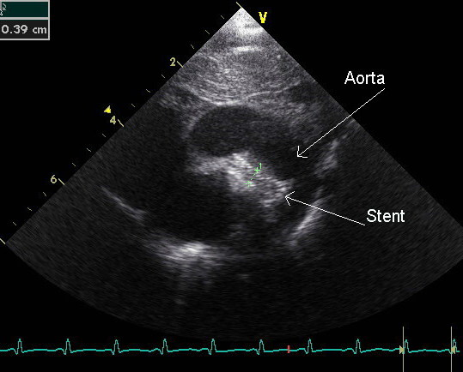
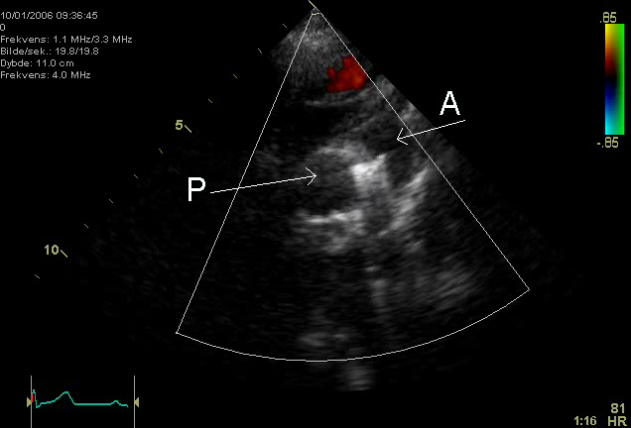
Ekokardiogram dari duktus arteriosus persisten yang dipasang stent. Seseorang dapat melihat lengkung aorta dan stent terlepas. Arteri pulmonalis tidak terlihat.
Ekokardiogram dari duktus arteriosus persisten melingkar. Seseorang dapat melihat lengkung aorta, arteri pulmonalis dan kumparan di antara keduanya.

Slide 53
Pemeriksaan auskultasi jantung
Phonocardiograms dari pemeriksaan auskultasi jantung

Slide 54
Pencegahan
Beberapa bukti menunjukkan bahwa pemberian indometasin intravena pada hari pertama kehidupan untuk semua bayi prematur mengurangi risiko mengembangkan PDA dan komplikasi yang terkait dengan PDA.
Pengobatan Indometasin intravena pada bayi prematur juga dapat mengurangi kebutuhan akan intervensi bedah.
Pemberian ibuprofen mungkin membantu mencegah PDA dan mengurangi kebutuhan operasi, tetapi juga meningkatkan risiko komplikasi ginjal.

Slide 55
Tatalaksana
PDA simtomatik dapat diobati dengan metode bedah dan non-bedah.
Konservatif
Neonatus tanpa gejala yang merugikan mungkin hanya dipantau sebagai pasien rawat jalan.
Pembedahan
DA dapat ditutup dengan ligasi (dukungan pada bayi prematur perlu komprehensif).
dapat dilakukan secara manual dan diikat, atau dengan koil atau sumbat intravaskular yang mengarah pada pembentukan trombus di DA.
Perangkat yang dikembangkan oleh Franz Freudenthal memblokir pembuluh darah dengan struktur anyaman kawat nitinol.

Slide 56
Prognosa
Jika tidak diobati, penyakit ini dapat berkembang dari pirau kiri-ke-kanan (jantung asianotik) ke pirau kanan-ke-kiri (jantung sianotik), yang disebut sindrom Eisenmenger.
Hipertensi pulmonal adalah komplikasi jangka panjang yang mungkin memerlukan transplantasi jantung dan/ atau paru-paru.
Komplikasi lain dari PDA adalah perdarahan intraventrikular.

Slide 57
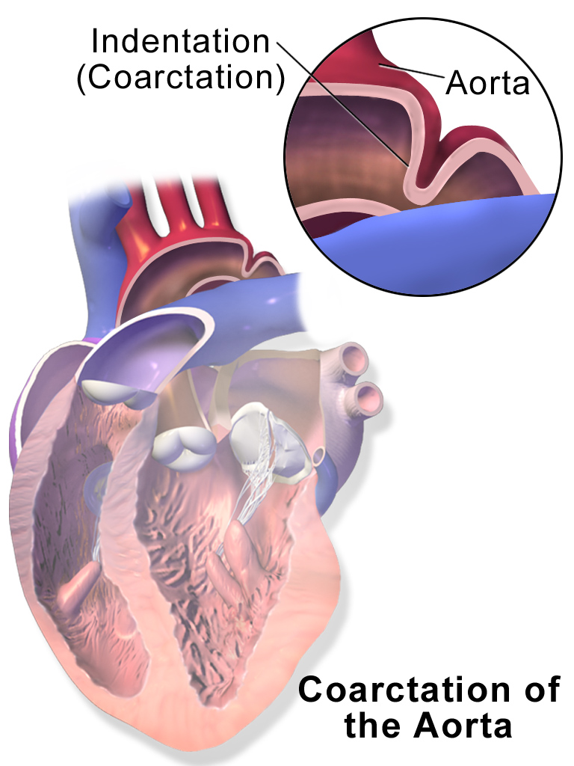
Koarktasio aorta

Slide 58
Pengertian
Koarktasio aorta (CoA atau CoAo), disebut penyempitan aorta, adalah kondisi bawaan di mana aorta menyempit, biasanya di daerah tempat masuknya duktus arteriosus (ligamentum arteriosum setelah regresi).
Kata koarktasio berarti "menekan atau menarik bersama-sama; menyempit".
Koarktasio paling sering terjadi pada lengkung aorta. Lengkungan mungkin kecil pada bayi dengan koarktasio. Cacat jantung lainnya juga dapat terjadi ketika ada koarktasio, biasanya terjadi di sisi kiri jantung.
Ketika pasien mengalami koarktasio, ventrikel kiri harus bekerja lebih keras.
Karena aorta menyempit, ventrikel kiri harus menghasilkan tekanan yang jauh lebih tinggi dari biasanya untuk memaksa cukup darah melalui aorta untuk mengalirkan darah ke bagian bawah tubuh.
Jika penyempitan cukup parah, ventrikel kiri mungkin tidak cukup kuat untuk mendorong darah melalui koarktasio, sehingga mengakibatkan kekurangan darah ke bagian bawah tubuh. Secara fisiologis dimanifestasikan sebagai lengkungan aorta yang terputus.

Slide 59
Tiga jenis koarktasio aorta
Koarktasio preduktal:
Penyempitan terjadi di proksimal duktus arteriosus.
Aliran darah ke aorta yang terletak distal dari penyempitan tergantung pada duktus arteriosus → koarktasio berat dapat mengancam jiwa.
terjadi ketika anomali intrakardiak selama kehidupan janin menurunkan aliran darah melalui sisi kiri jantung, yang menyebabkan perkembangan hipoplastik aorta.
tipe yang terlihat pada sekitar 5% bayi dengan sindrom Turner.
Koarktasio duktus:
Penyempitan terjadi pada insersi duktus arteriosus.
biasanya muncul ketika duktus arteriosus menutup.
Koarktasio pascaduktus:
Penyempitan di distal dari insersi duktus arteriosus.
Bahkan dengan duktus arteriosus terbuka, aliran darah ke tubuh bagian bawah dapat terganggu.
paling sering terjadi pada orang dewasa.
Hal ini terkait dengan lekukan tulang rusuk (karena sirkulasi kolateral), hipertensi di ekstremitas atas, dan nadi lemah di ekstremitas bawah.
Koarktasio pascaduktus kemungkinan besar merupakan hasil dari perluasan arteri muskular (duktus arteriosus) ke dalam arteri elastik (aorta) selama kehidupan janin, di mana kontraksi dan fibrosis duktus arteriosus saat lahir selanjutnya menyempitkan lumen aorta.

Slide 60
Koarktasio aorta dan stenosis aorta keduanya merupakan bentuk penyempitan aorta.
Dari segi makna akar kata, nama-nama tersebut tidak berbeda, tetapi pembedaan konvensional dalam penggunaannya memungkinkan pembedaan aspek klinis.
Perbedaan: koarktasio aorta terjadi pada lengkung aorta, pada atau dekat duktus arteriosis, sedangkan stenosis aorta terjadi pada akar aorta, pada atau dekat katup aorta.

Slide 61
Tanda dan gejala
Dalam kasus ringan, anak-anak mungkin tidak menunjukkan tanda atau gejala pada awalnya dan kondisi mereka mungkin tidak terdiagnosis sampai di kemudian hari.
Beberapa anak yang lahir dengan koarktasio aorta memiliki kelainan jantung tambahan, seperti stenosis aorta, defek septum ventrikel, duktus arteriosus paten, atau kelainan katup mitral.
Koarktasio sekitar dua kali lebih sering terjadi pada anak laki-laki disbanding anak perempuan. Hal ini umum terjadi pada anak perempuan yang memiliki sindrom Turner.
Gejala mungkin tidak ada pada penyempitan ringan (koarktasio). Saat muncul, timbul gejala kesulitan bernapas, nafsu makan yang buruk atau kesulitan makan, dan gagal tumbuh. Di kemudian hari, mungkin mengalami gejala yang berhubungan dengan masalah aliran darah dan jantung yang membesar. Mereka mungkin mengalami pusing atau sesak napas, pingsan atau hampir pingsan, nyeri dada, kelelahan atau kelelahan yang tidak normal, sakit kepala, atau mimisan. Mereka memiliki kaki dan kaki yang dingin atau memiliki rasa sakit di kaki mereka dengan olahraga (klaudikasio intermiten).

Slide 62
Tanda dan gejala
Dalam kasus koarktasio yang lebih parah, bayi dapat mengalami masalah serius segera setelah lahir karena tidak cukup darah yang dapat mengalir melalui aorta ke seluruh tubuh mereka.
Hipertensi arteri di lengan dengan tekanan darah rendah di ekstremitas bawah adalah klasik. Di ekstremitas bawah, nadi lemah di arteri femoralis dan arteri kaki ditemukan.
Koarktasio biasanya terjadi setelah arteri subklavia kiri. Namun, jika terletak di depannya, aliran darah ke lengan kiri terganggu dan pulsasi radialis asinkron atau berbeda kekuatannya (normal pada lengan kanan, lemah atau tertunda di kiri), yang disebut penundaan radio-radial. Dalam kasus ini, perbedaan antara denyut nadi radial yang normal di lengan kanan dan denyut nadi femoralis yang tertunda di kaki (kedua sisi) mungkin terlihat, sementara tidak ada penundaan seperti itu yang akan dihargai dengan palpasi kedua lengan kiri yang tertunda dan kedua denyut nadi femoralis.
koarktasio yang terjadi setelah arteri subklavia kiri akan menghasilkan denyut radial yang sinkron, tetapi penundaan radio-femoralis akan muncul pada palpasi di kedua lengan (denyut kedua lengan normal dibandingkan dengan denyut nadi kaki yang tertunda).

Slide 63
Diagnosa
Dengan pencitraan, resorpsi bagian bawah tulang rusuk dapat terlihat, karena peningkatan aliran darah di atas berkas neurovaskular yang mengalir di sana.
Dilatasi prestenotic dari arkus aorta dan arteri subklavia kiri, serta lekukan di tempat koarktasio menghasilkan 'gambar klasik 3 tanda' pada x-ray.
Penonjolan khas dari tanda ini disebabkan oleh dilatasi aorta akibat penarikan dinding aorta ke dalam tempat obstruksi iga servikal, dengan konsekuensi dilatasi pascastenotik. Fisiologi ini menghasilkan gambar '3' yang diberi nama tanda tersebut.
Ketika kerongkongan diisi dengan barium, tanda 3 atau E terbalik sering terlihat dan mewakili bayangan cermin dari area dilatasi prastenotik dan pascastenotik.
Koarktasio aorta dapat didiagnosis secara akurat dengan angiografi resonansi magnetic (magnetic resonance angiography).
Pada remaja dan dewasa ekokardiogram mungkin tidak konklusif.
Tingkat keparahan koarktasio aorta dapat dinilai dengan kombinasi area penampang aorta terkecil (disesuaikan dengan luas permukaan tubuh) yang diukur dengan MRI kontras 3D, serta deselerasi aliran terkoreksi denyut jantung rata-rata di aorta desendens yang diukur dengan pencitraan resonansi magnetik kontras fase.

Slide 64
Pencegahan
Sayangnya, koarktasio tidak dapat dicegah karena biasanya sudah ada sejak lahir.
Hal terbaik untuk pasien yang terkena koarktasio adalah deteksi dini.
Beberapa tanda yang dapat menyebabkan koarktasio telah dikaitkan dengan patologi seperti sindrom Turner, katup aorta bikuspid, dan kondisi jantung keluarga lainnya.

Slide 65
Tatalaksana
Pada orang dewasa dan anak-anak dengan koarktasio, pengobatan konservatif jika asimtomatik, tetapi mungkin memerlukan reseksi bedah segmen sempit jika ada hipertensi arteri.
Operasi pertama untuk mengobati koarktasio dilakukan oleh Clarence Crafoord di Swedia pada tahun 1944.
Dalam beberapa kasus, angioplasti dapat dilakukan untuk melebarkan arteri yang menyempit, dengan atau tanpa penempatan stent graft.
Untuk janin yang berisiko tinggi mengalami koarktasio, pendekatan pengobatan eksperimental baru sedang diselidiki, di mana ibu menghirup oksigen 45% tiga kali sehari (3 x 3-4 jam) setelah usia kehamilan 34 minggu. Oksigen ditransfer melalui plasenta ke janin dan mengakibatkan dilatasi pembuluh paru-paru janin. Harapannya, aliran darah melalui sistem peredaran darah janin meningkat, termasuk yang melalui lengkung yang kurang berkembang. Pada janin yang sesuai, peningkatan nyata dalam dimensi lengkung aorta terjadi selama periode pengobatan sekitar dua sampai tiga minggu.
Hasil jangka panjangnya sangat bagus. Beberapa pasien mungkin, bagaimanapun, mengembangkan penyempitan (stenosis) atau dilatasi di situs koarktasio sebelumnya. Semua pasien dengan koarktasio aorta yang tidak diperbaiki atau diperbaiki memerlukan tindak lanjut di pusat Penyakit Jantung Bawaan khusus.

Slide 66
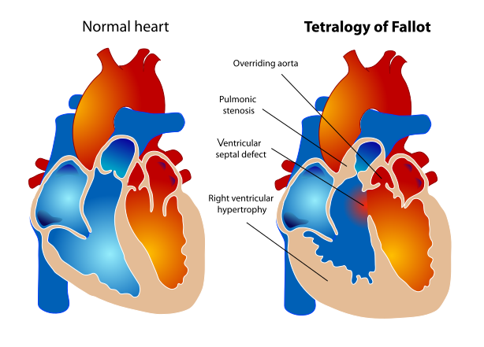
Tetralogy of Fallot (TOF)

Slide 67
Pengertian
Tetralogy of Fallot (TOF), sebelumnya dikenal sebagai Steno-Fallot tetralogy, adalah kelainan jantung bawaan yang ditandai dengan empat kelainan jantung spesifik.
Secara klasik, keempat cacat tersebut adalah:
stenosis pulmonal, yaitu penyempitan jalan keluar dari ventrikel kanan;
defek septum ventrikel, yaitu lubang yang memungkinkan darah mengalir di antara kedua ventrikel;
hipertrofi ventrikel kanan, yaitu penebalan otot ventrikel kanan; dan
overriding aorta, di mana aorta mengembang untuk memungkinkan darah dari kedua ventrikel masuk.
Saat lahir, tidak menunjukkan gejala atau dengan banyak gejala yang berat.[
Pada masa bayi, biasanya ada episode warna kebiruan pada kulit karena kurangnya oksigenasi yang cukup, yang dikenal sebagai sianosis.Ketika bayi yang terkena menangis atau buang air besar, mereka mungkin mengalami "tet spell" di mana mereka berubah menjadi sianosis, mengalami kesulitan bernapas, menjadi lemas, dan kadang-kadang kehilangan kesadaran. Gejala lain mungkin termasuk murmur jantung, jari clubbing, dan mudah lelah saat menyusui.

Slide 68
Penyebab Tetralogi Fallot biasanya tidak diketahui.
Faktor risiko termasuk seorang ibu yang menggunakan alkohol, menderita diabetes, berusia di atas 40 tahun, atau terkena rubella selama kehamilan.
dapat dikaitkan dengan sindrom Down dan cacat kromosom lain yang menyebabkan cacat jantung bawaan.
TOF biasanya diobati dengan operasi jantung terbuka pada tahun pertama kehidupan.
Waktu operasi tergantung pada gejala dan ukuran bayi.
Prosedur ini melibatkan peningkatan ukuran katup pulmonal dan arteri pulmonalis serta memperbaiki defek septum ventrikel.

Slide 69
Pada bayi yang terlalu kecil, operasi sementara dapat dilakukan dengan rencana untuk operasi kedua saat bayi lebih besar.
Dengan perawatan yang tepat, kebanyakan orang yang terkena dapat hidup hingga dewasa.
Masalah jangka panjang mungkin termasuk detak jantung yang tidak teratur dan regurgitasi paru.
Prevalensi TOF diperkirakan berkisar antara 0,02-0,04%.[
Laki-laki lebih banyak dibanding perempuan.
Ini adalah kelainan jantung bawaan kompleks yang paling umum, terhitung sekitar 10 persen dari kasus. Ini awalnya dijelaskan pada tahun 1671 oleh Niels Stensen.

Slide 70
Gejala dan Tanda
Tetralogi Fallot menghasilkan oksigenasi darah yang rendah → disebabkan pencampuran darah teroksigenasi dan terdeoksigenasi di ventrikel kiri melalui defek septum ventrikel (VSD) dan aliran preferensial darah campuran dari kedua ventrikel melalui aorta karena obstruksi aliran melalui katup pulmonal. Yang terakhir ini dikenal sebagai pirau kanan-ke-kiri.[17]
Bayi dengan TOF - penyakit jantung sianotik - memiliki saturasi oksigen darah rendah.
Oksigenasi darah sangat bervariasi dari satu pasien ke pasien lain tergantung pada tingkat keparahan cacat anatomis.[
Kisaran tipikal bervariasi dari 60% hingga sekitar 90%. Tergantung pada derajat obstruksi, gejala bervariasi dari tidak ada sianosis atau sianosis ringan hingga sianosis berat saat lahir.
Jika bayi tidak sianosis, kadang-kadang disebut sebagai "tet merah muda".
Gejala lain termasuk murmur jantung yang dapat berkisar dari hampir tak terlihat hingga sangat keras, kesulitan makan, kegagalan untuk menambah berat badan, pertumbuhan dan perkembangan fisik yang terhambat, sesak napas (dispnea) saat beraktivitas, jari tangan dan kaki bengkok, dan polisitemia.
Bayi mungkin membiru karena menyusui atau menangis.

Slide 71
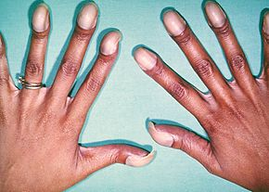
Mereka yang lahir dengan tetralogi Fallot lebih cenderung mengalami gangguan kejiwaan seperti attention deficit hyperactivity disorder (ADHD) di kemudian hari, berpotensi karena perubahan genetik yang mendasari yang mempengaruhi kedua kondisi tersebut.

Slide 72
Tet spells
Bayi dan anak-anak dengan tetralogi Fallot yang tidak diterapi dapat berkembang ke Tet Spells, yang merupakan keadaan hipoksia akut, ditandai dengan sesak napas, sianosis, agitasi, dan kehilangan kesadaran.
dapat dimulai oleh peristiwa apa pun - seperti kecemasan, nyeri, dehidrasi, atau demam - yang mengarah ke penurunan saturasi oksigen atau yang menyebabkan penurunan resistensi vaskular sistemik, yang pada gilirannya menyebabkan peningkatan pirau melalui defek septum ventrikel.
Biasanya kejadian ini berkurang frekuensinya setelah 4 tahun pertama kehidupan.
Secara klinis, tet spell ditandai dengan peningkatan sianosis yang tiba-tiba dan ditandai diikuti oleh sinkop.
Anak-anak yang lebih besar akan sering jongkok secara naluriah selama Tet Spells → meningkatkan resistensi vaskular sistemik dan memungkinkan pembalikan sementara shunt →meningkatkan tekanan di sisi kiri jantung, menurunkan pirau kanan ke kiri, sehingga mengurangi jumlah darah terdeoksigenasi yang memasuki sirkulasi sistemik.

Slide 73
Sementara penyebab spesifik TOF belum sepenuhnya diidentifikasi, ada berbagai faktor lingkungan atau genetik yang telah dikaitkan dengan TOF.
Sekitar 20% dari keseluruhan kasus PJK disebabkan oleh penyebab yang diketahui seperti cacat genetik dan teratogen yang merupakan berbagai faktor yang menyebabkan kelainan perkembangan embrio atau cacat lahir.; 80% kasus lainnya tidak banyak diketahui penyebabnya.
Faktor genetik yang terkait dengan TOF termasuk berbagai mutasi atau penghapusan gen. Penghapusan gen yang terkait dengan TOF termasuk penghapusan kromosom 22 serta sindrom DiGeorge.
Gen yang dimaksud:
JAG1; NKX2-5; ZFPM2; VEGF ; NOTCH1 ; TBX1 ; FLT4 ; FOXC2 ; GATA4 ; FLNA

Slide 74
Faktor Lingkungan yang terkait TOF
Konsumsi Alkohol Ibu
Ibu yang merokok
Diabetes ibu
Rubella: Infeksi rubella selama trimester pertama telah terlihat menyebabkan berbagai malformasi janin, termasuk TOF.
Usia Ibu: Usia ibu yang lebih tua, terutama setelah 35 tahun, dapat memiliki berbagai risiko kehamilan karena penyakit penyerta yang ada seperti hipertensi, diabetes, hipotiroidisme, dan hubungan keluarga.

Slide 75
4 malformasi
Pulmonary Infundibular Stenosis/ Stenosis Infundibular Paru
Overriding aorta
Ventricular septal defect (VSD)
Right ventricular hypertrophy

Slide 76
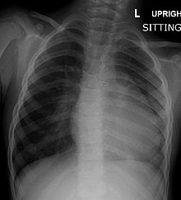
Diagnosis
Ada tiga tes diagnostik yang digunakan untuk diagnosis Tetralogi Fallot.
radiografi dada, elektrokardiogram, dan ekokardiogram.
Ekokardiografi menentukan diagnosis akhir dan biasanya memberikan informasi yang cukup untuk perencanaan perawatan bedah.
Sekitar setengah dari semua pasien sekarang didiagnosis sebelum mereka lahir.
Diagnosis banding adalah ketika dokter mendiagnosis antara dua atau lebih kondisi untuk gejala seseorang dan ini dapat mencakup penyebab paru utama sianosis, lesi jantung sianotik, stenosis paru, dan batang arteri yang dialihkan.

Slide 77
Tatalaksana
Medikamentosa: Beta-blocker
Bedah:
Total surgical repair
Palliative surgery
Approaches to surgical repair

Slide 78
Prognosis
Kalo tidak diobati, tetralogi Fallot dengan cepat menghasilkan hipertrofi ventrikel kanan progresif → gagal jantung yang dimulai di ventrikel kanan dan sering menyebabkan gagal jantung kiri dan kardiomiopati diltasi.
Jika tidak diobati, TOF membawa tingkat kematian 35% pada tahun pertama kehidupan, dan tingkat kematian 50% dalam tiga tahun pertama kehidupan.[61] Pasien dengan TOF yang tidak diobati jarang berkembang menjadi dewasa.
Pasien yang telah menjalani perbaikan bedah total tetralogi Fallot telah meningkatkan hemodinamik dan sering memiliki fungsi jantung yang baik hingga sangat baik setelah operasi dengan beberapa atau tanpa intoleransi latihan (New York Heart Association Kelas I-II). Hasil jangka panjang biasanya sangat baik untuk sebagian besar pasien, namun cacat pasca-bedah residual seperti regurgitasi paru, stenosis arteri pulmonalis, VSD residual, disfungsi ventrikel kanan, obstruksi saluran keluar ventrikel kanan dapat mempengaruhi harapan hidup dan meningkatkan kebutuhan untuk operasi ulang.
Komplikasi kardiovaskular dan serebrovaskular pada pasien dengan perbaikan PJK seperti TOF terjadi lebih awal dalam kehidupan dibandingkan dengan subjek sehat.
Dalam waktu 30 tahun setelah koreksi, 50% pasien akan memerlukan operasi ulang.
Salah satu faktor prognostik umum dengan TOF adalah perkembangan cedera reperfusi iskemia. Perlindungan miokard yang tidak memadai dianggap sebagai salah satu penyebab utama kematian dalam koreksi TOF

Slide 79
Terima kasih

Slide 80
